Slide 1
Вам понадобится

Slide 2
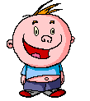
Минутка календаря
Сегодня….
Ясно? Облачно?
Какие осадки?
Ветер?
Температура воздуха?
Почемучка

Slide 3
Чтоб природе другом стать, Тайны все ее узнать, Все загадки разгадать- Надо много наблюдать. Только вместе, только дружно, Изучать природу нужно!

Slide 5
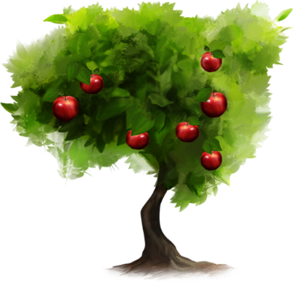
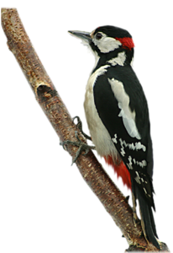
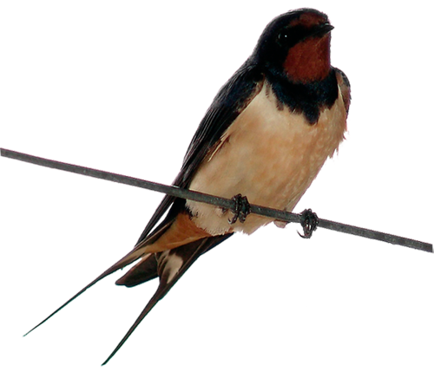
Третий лишний

Slide 6
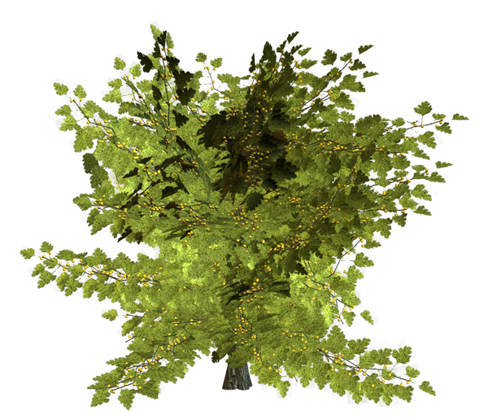
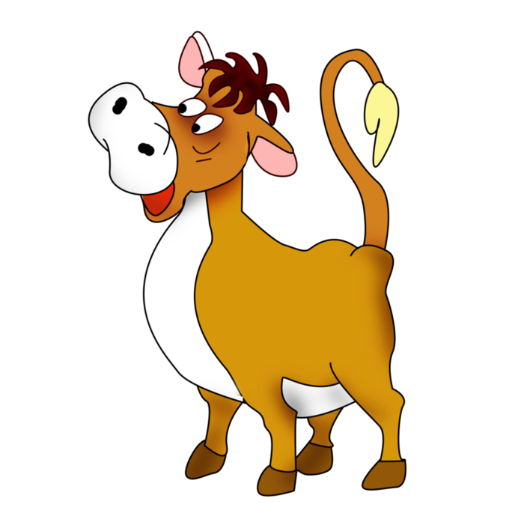
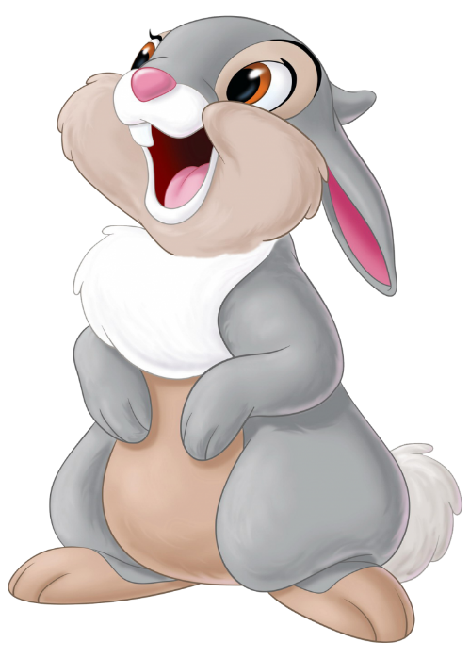
Третий лишний

Slide 7
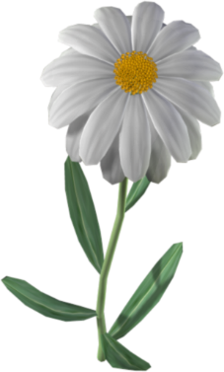
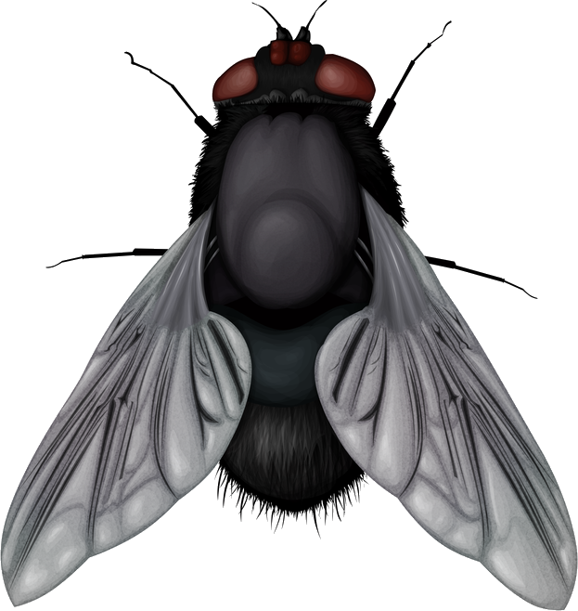
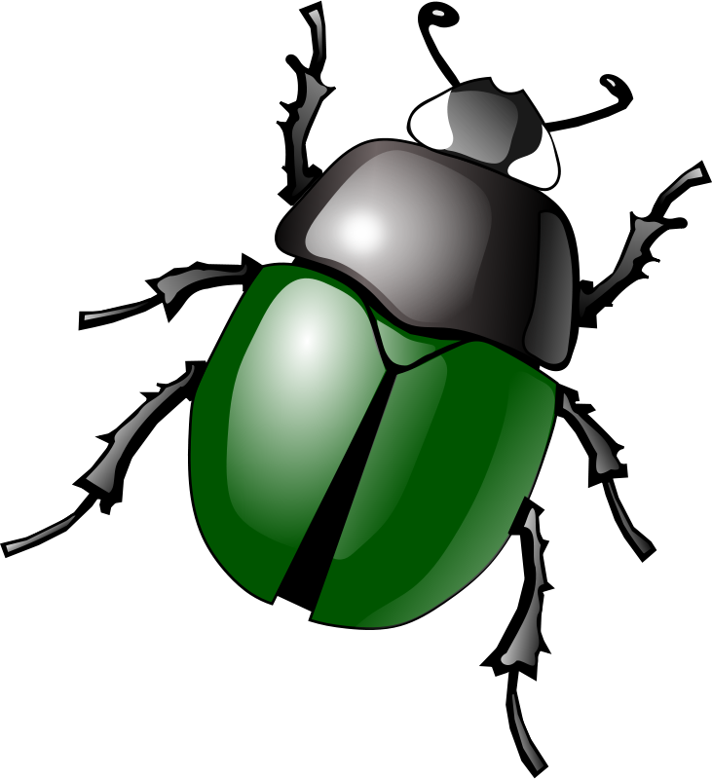
Третий лишний

Slide 8
Растения
ДЕРЕВЬЯ КУСТАРНИКИ ТРАВЫ

Slide 9
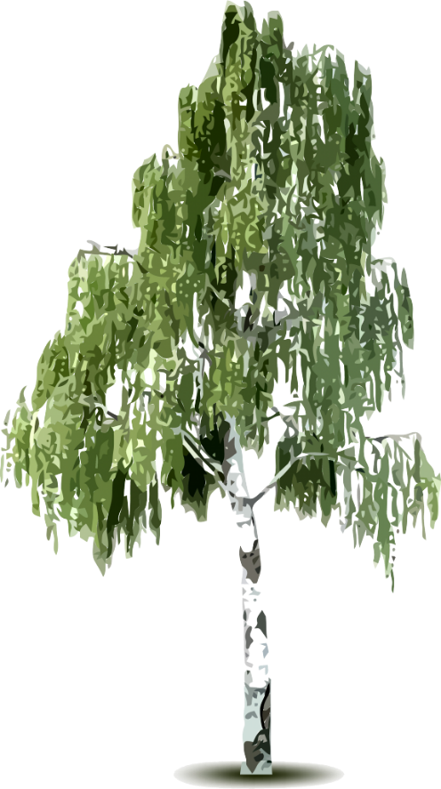
Растения
дикорастущие культурные

Slide 10
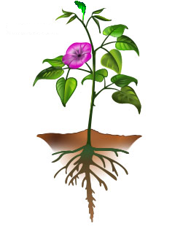
цветок
стебель
лист
корень
плод с семенами?

Slide 11
Как развивается растение

Slide 12
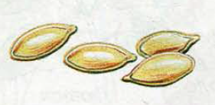
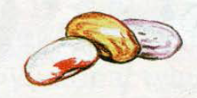
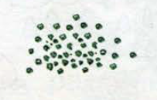
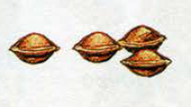
Сравни семена разных растений по размеру, форме и окраске.

Slide 13
Что служит для растений источником света и тепла?
Откуда растение получает воду? А воздух?
Зачем растению нужна почва?
Что растению необходимо для жизни?

Slide 15
